Slide 1
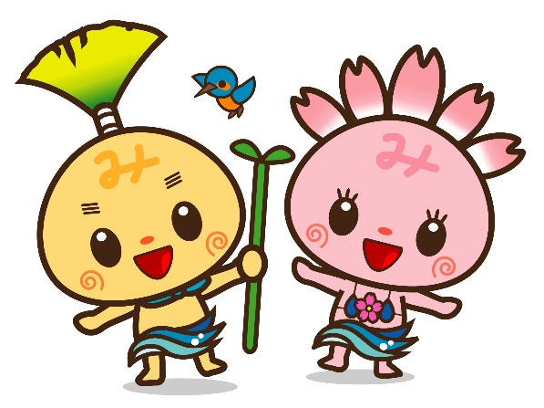
子供たちの健康・安全を
守るために
＜健康・安全＞
三島市立沢地小学校ＰＴＡ
Notes:
三島市立沢地小学校ＰＴＡの取組を紹介させていただきます。
研究主題は、「子供たちの健康・安全を守るために」です。
最初に、沢地小学校について簡単に紹介させていただきます。

Slide 2
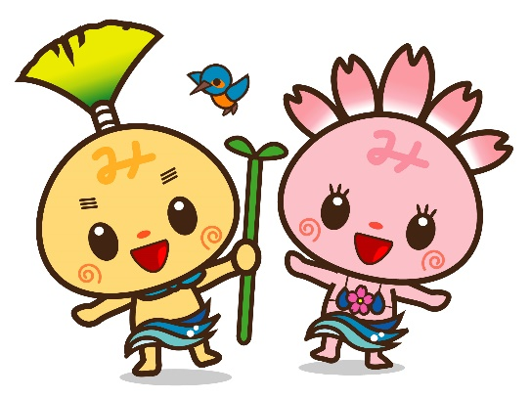
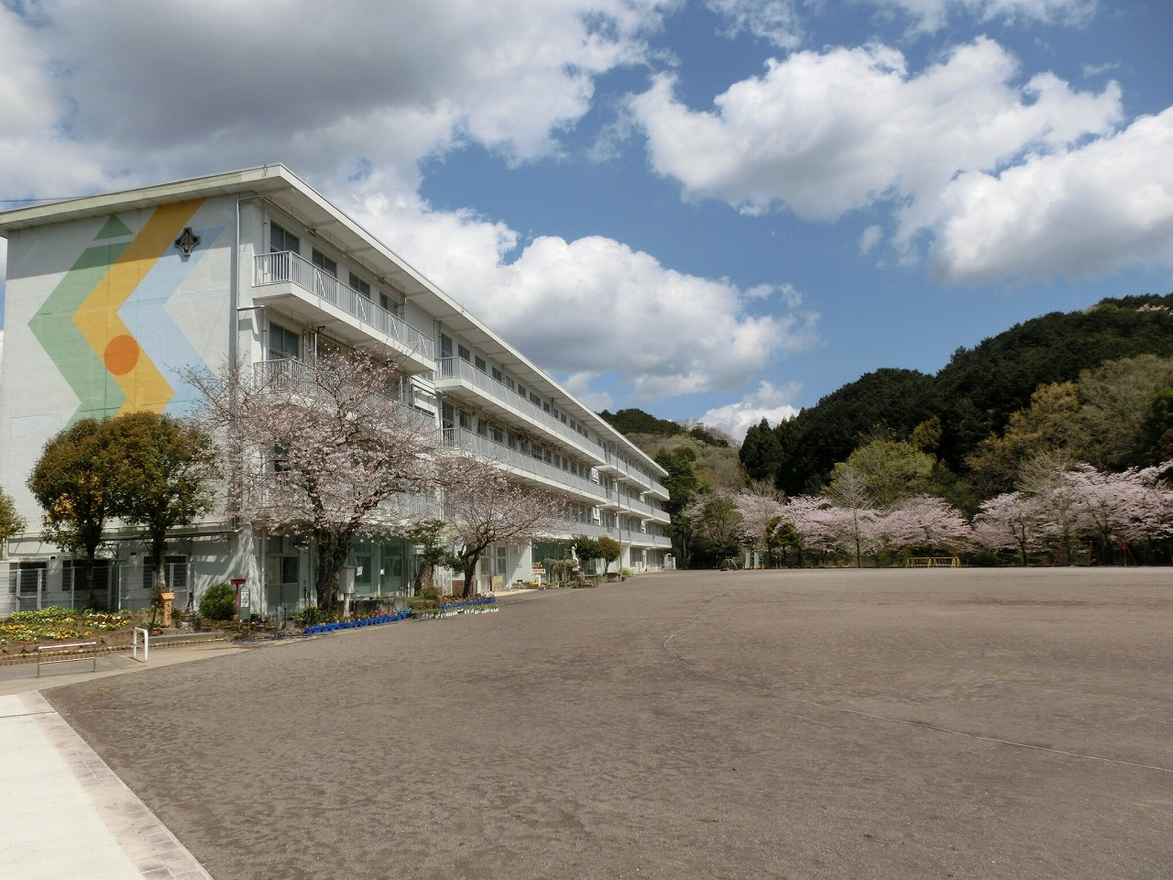
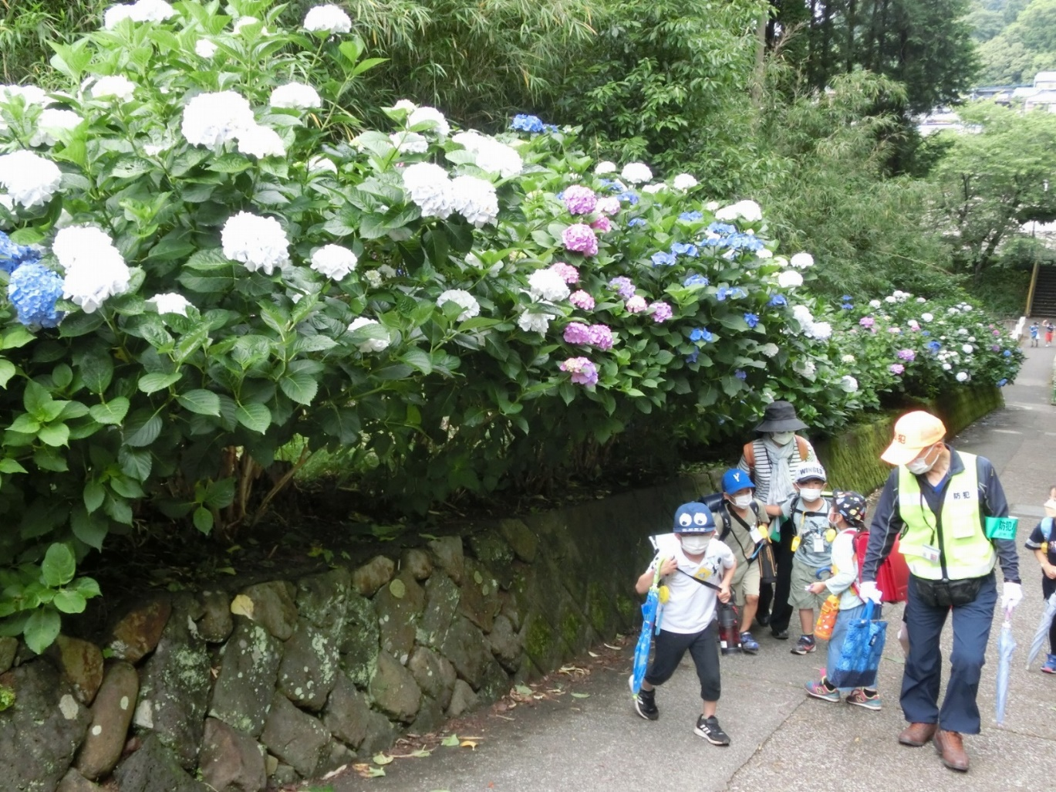
校庭の桜
三島市立沢地小学校
通学路の紫陽花
Notes:
沢地小学校は、ＪＲ三島駅から北東方面に車で10分ほど行った所に位置しています。
大きな駅に割と近い場所にあるのですが、学校の周りは緑に囲まれ、校庭の桜や通学路のアジサイは、毎年見事な花を咲かせています。

Slide 3

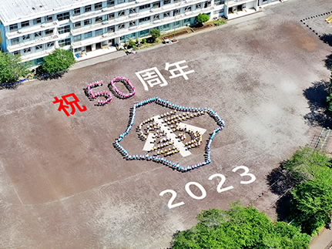
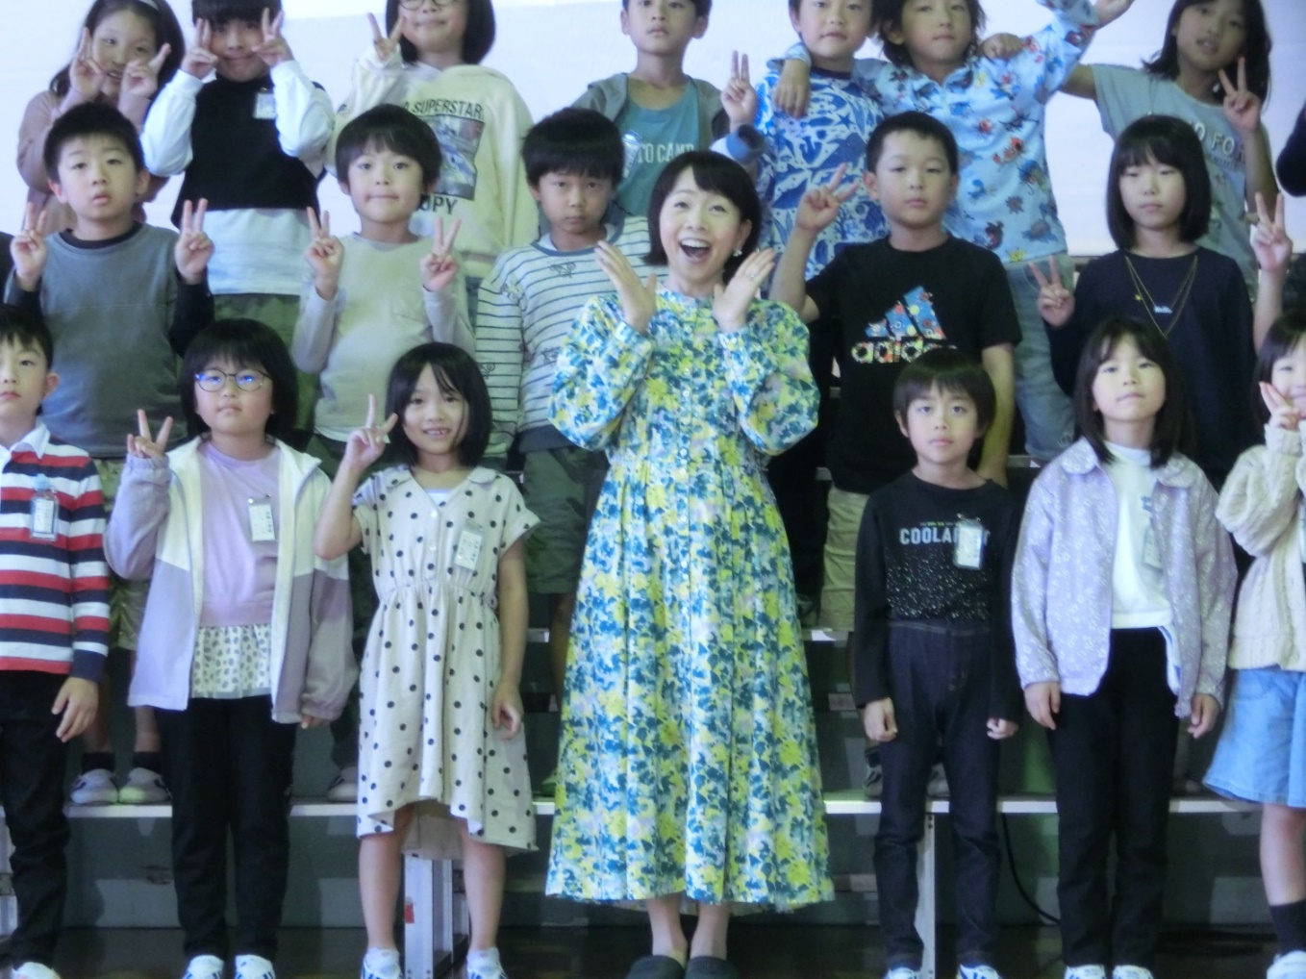
開校50周年(令和5年度)
三島市立沢地小学校
全校児童265名
Notes:
沢地小は、三島市内では比較的新しい学校で、令和５年度に開校50周年を迎えました。
50周年記念事業では、学校とＰＴＡが連携し、航空写真の撮影や久保ひとみさんの講演会など、数々のイベントを行いました。
かつては、児童数が900名を超えていた時代もありましたが、現在は、全校児童265名、学級数はどの学年も２クラスです。

Slide 4
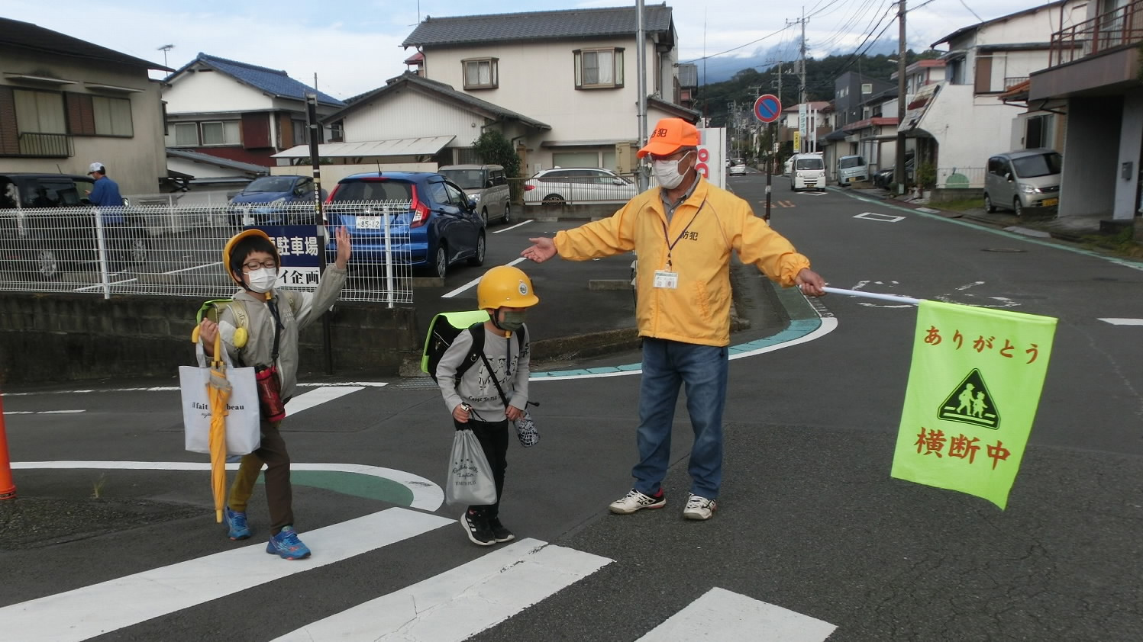
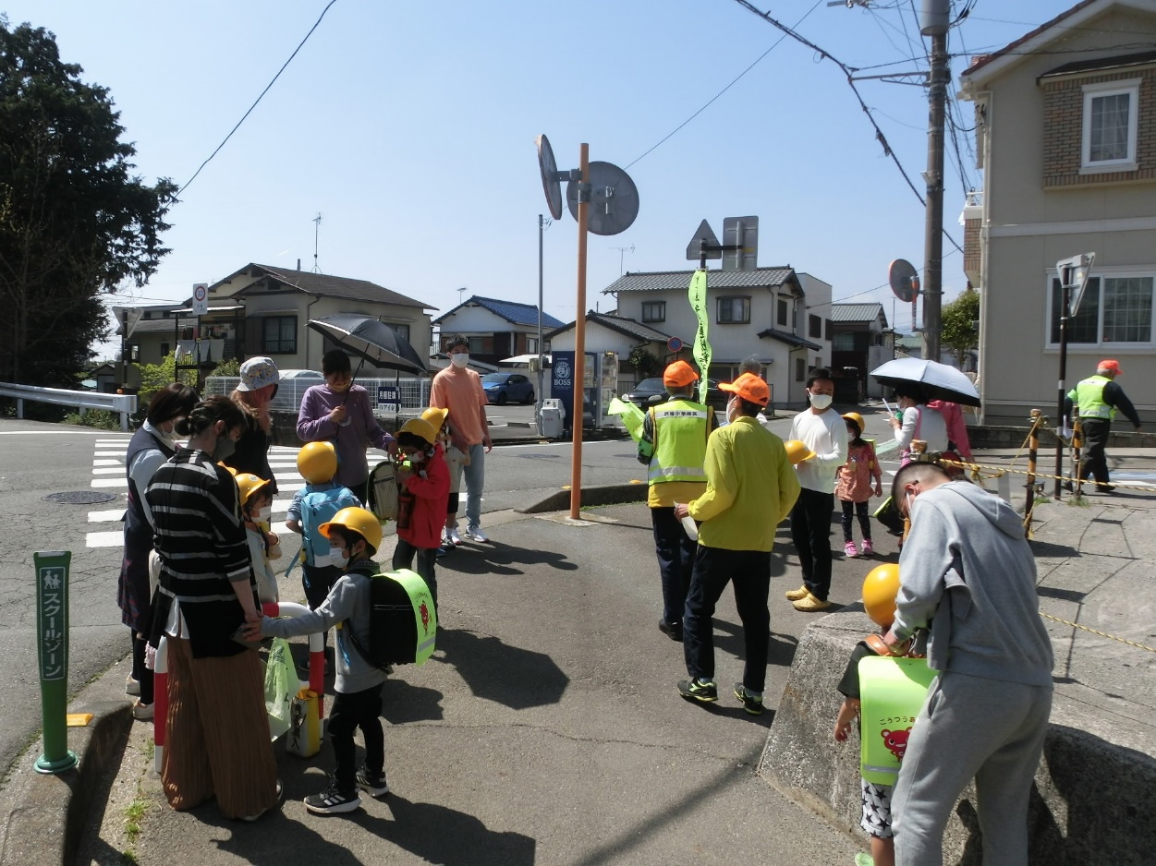
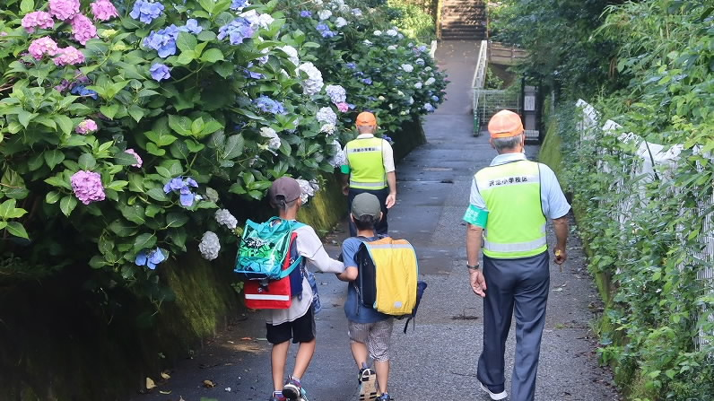
登下校を見守るスクールガードのみなさん
Notes:
本校は、地域とのつながりが深く、特にスクールガードの皆さんは、地区のすべての子供の名前を覚えているほど、子供たちに深く関わってくれています。
雨の日も風の日も、毎日子供たちの登下校に付き添ってくださるので、親としても毎日安心して子供を送り出すことができます。

Slide 5
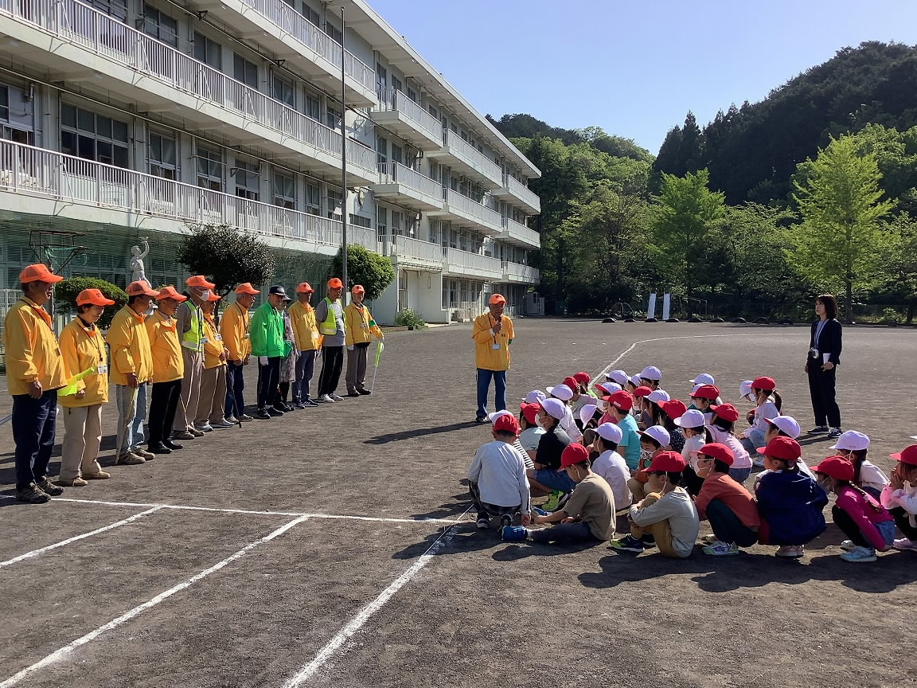
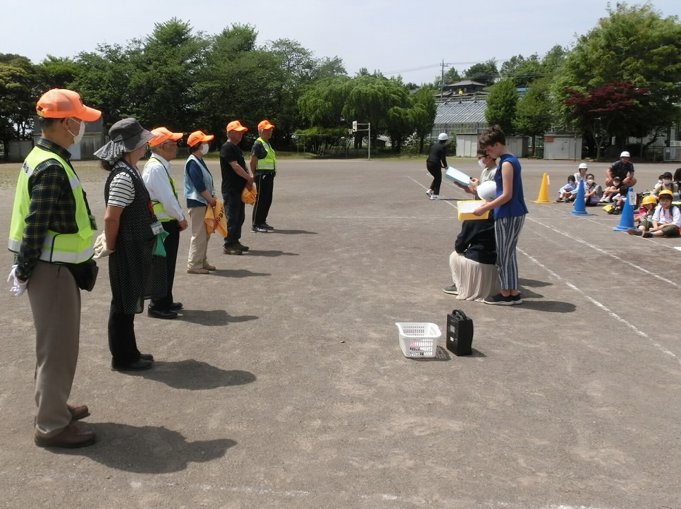
スクールガード紹介の会
（１年生）
三島市立沢地小学校
地域の方に感謝する会
（全校）
Notes:
本校では、「スクールガード紹介の会」や「地域の方に感謝する会」などが,最初から年間計画の中に位置付けられています。
中でも、「地域の方に感謝する会」は、全ての児童と保護者が集まる「引き渡し訓練」の日に設定されており、日頃お世話になっているスクールガードの皆さんに、全校で感謝の気持ちを伝えています。

Slide 6

学校・地域・家庭が連携し、みんなで子供たちに関わることで、
子供たちの「心の健康」や「安全」を守っていくことができるのではないか。
Notes:
本校では、日頃から地域とのつながりを大切にした教育活動が行われています。
ＰＴＡとしても、学校・地域・家庭が連携し、みんなで子供たちに関わることが、子供たちの「心の健康」や「安全」を守っていくことにつながるのではと考えました。

Slide 7

重点①
地域の大人が積極的に関わっていくことで、地域全体で子供たちの健やかな心を育み、安全を守っていく。
１,努力目標（研究の重点）
重点②
あいさつ運動を通して、話ができる友達や地域の顔見知りを増やし、心の健康や防犯につなげる。
Notes:
そこで、ＰＴＡとして、次の２点を重点に実践と研究を進めることにしました。
重点の１つ目
（クリック）
地域の大人が積極的に関わっていくことで、地域全体で子供たちの健やかな心を育み、安全を守っていく。
（クリック）
重点の２つ目
あいさつ運動を通して、話ができる友達や地域の顔見知りを増やし、心の健康や防犯につなげる。
この２点を重点として、ＰＴＡとしてできることから取り組んでいきました。

Slide 8

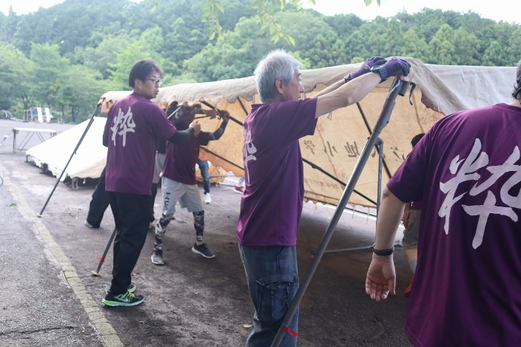
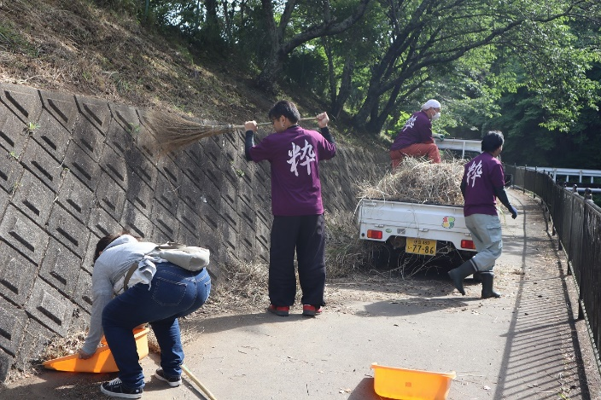
２，実践の経過
(１)「粋なおやじの会」の活動
運動会でのテント張り
ＰＴＡ整備作業
Notes:
実践の経過です。
まずは、「粋なおやじの会」の活動です。
スクールガードと共に、地域の大人として、子供たちと関わりが深いのが「粋なおやじの会」です。
この会は、ＰＴＡ組織の健全育成部から派生した組織で、
保護者や保護者ＯＢの有志で運営されています。
毎年、４月に募集をかけており、近年では父親に限らず、母親にも声をかけています。
学校行事の手伝いやＰＴＡ整備作業だけでなく、独自の楽しい企画も行っているのが特徴です。
この「粋なおやじの会」の活動に、ＰＴＡも地域の大人の一人として連携、協力していきました。

Slide 9

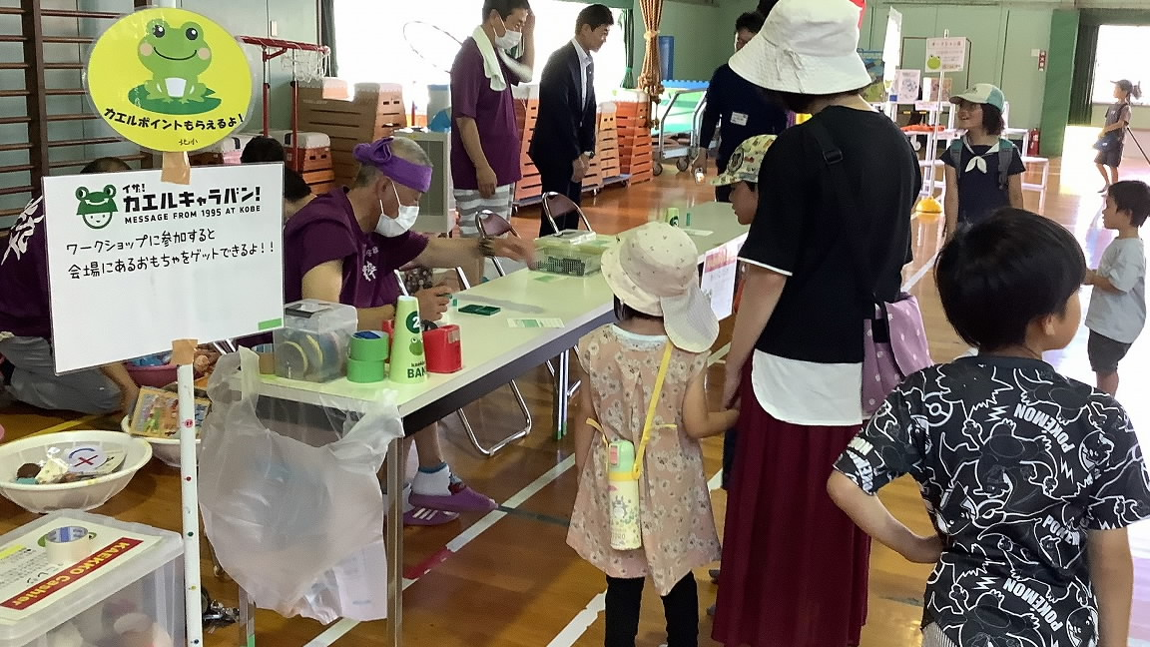
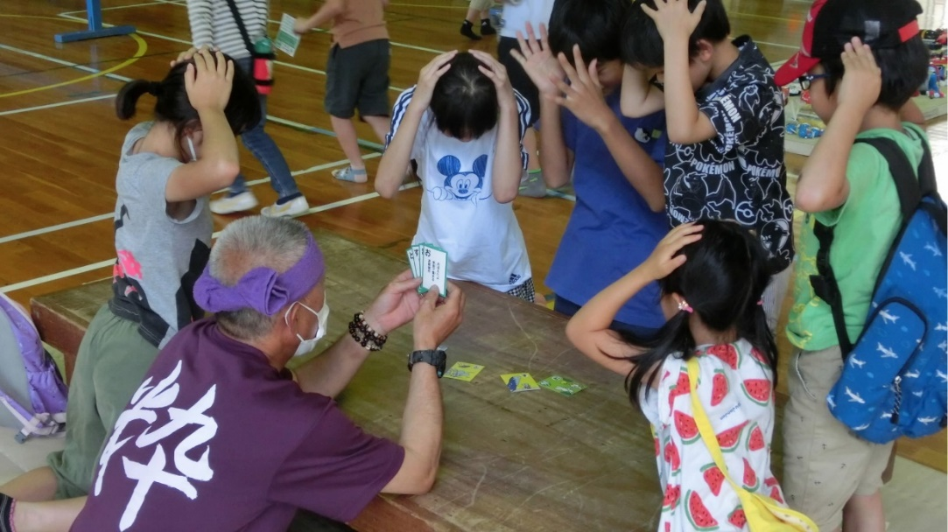
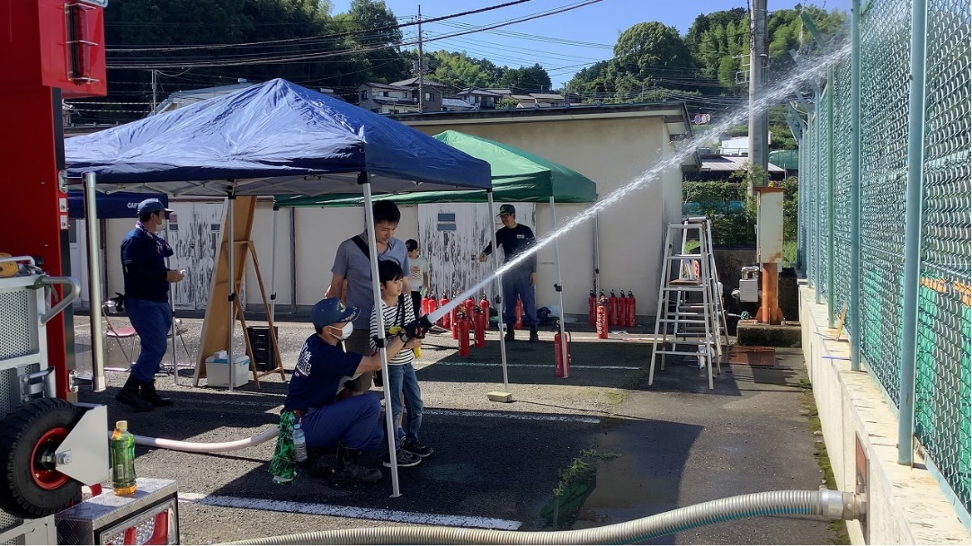
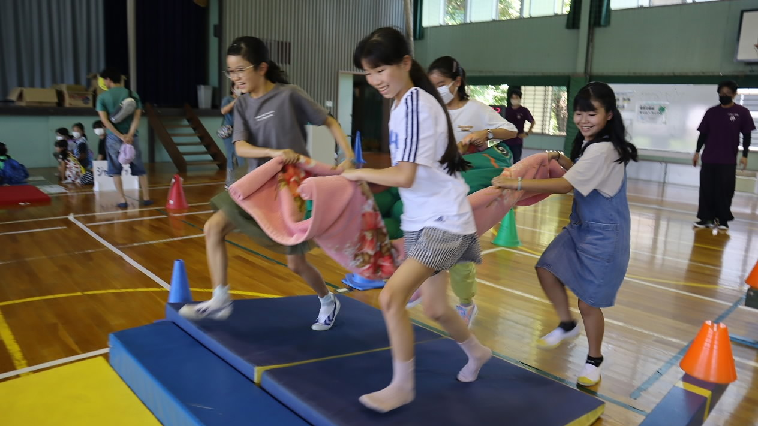
(１)「粋なおやじの会」の活動
防災イベント「イザ！カエルキャラバン！」
Notes:
令和５年５月、新型コロナウイルス感染症が第５類となり、コロナによって中止されていた数々のイベントが、ようやく以前のように行えるようになりました。
６月には、「イザ！カエルキャラバン！」という防災イベントを実施しました。地域の方や地元の消防団の協力を得ながら、子供たちは体験を通して楽しく防災について学びました。

Slide 10
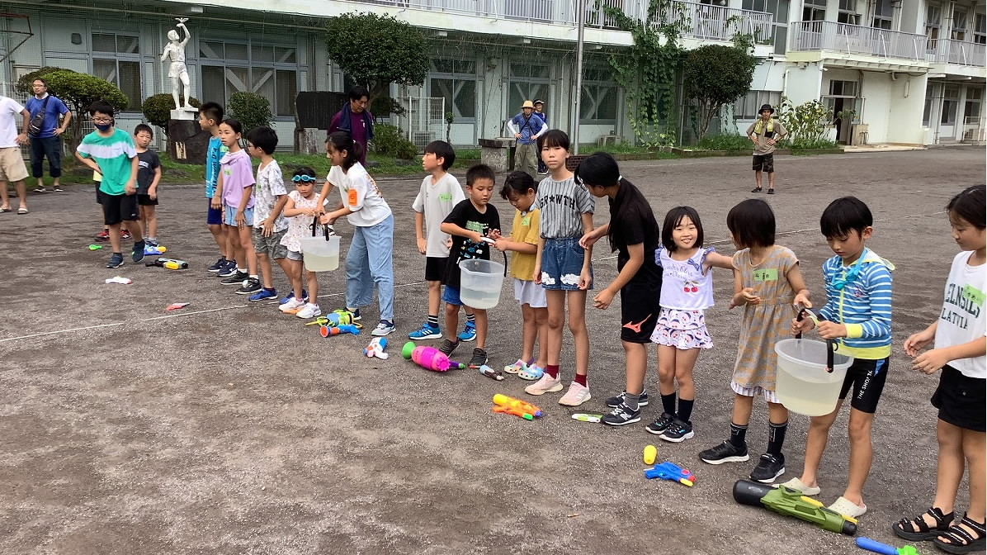
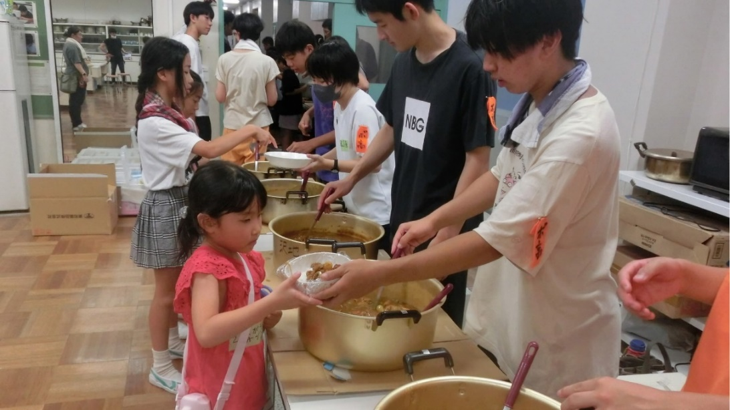
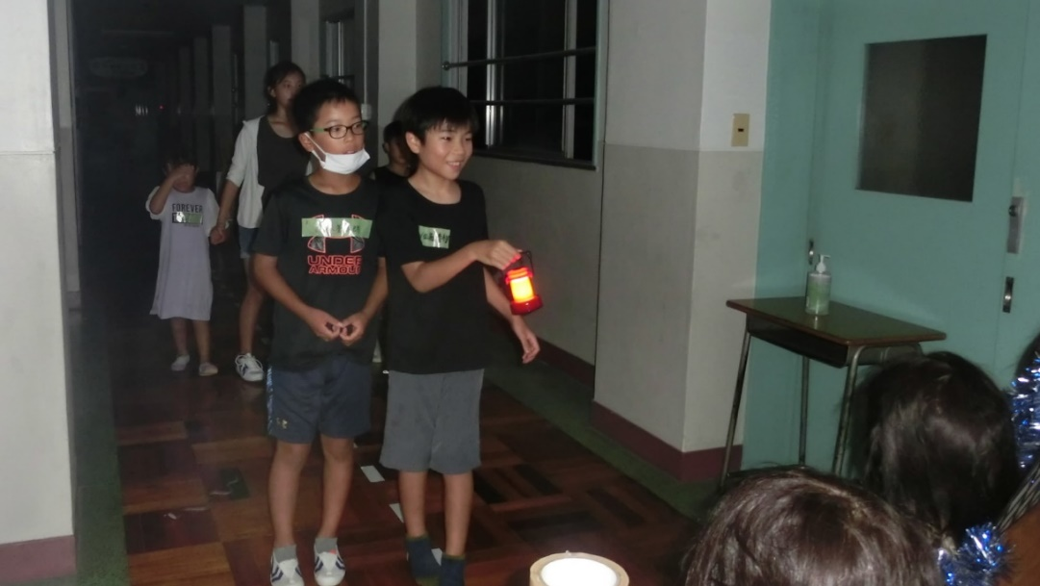
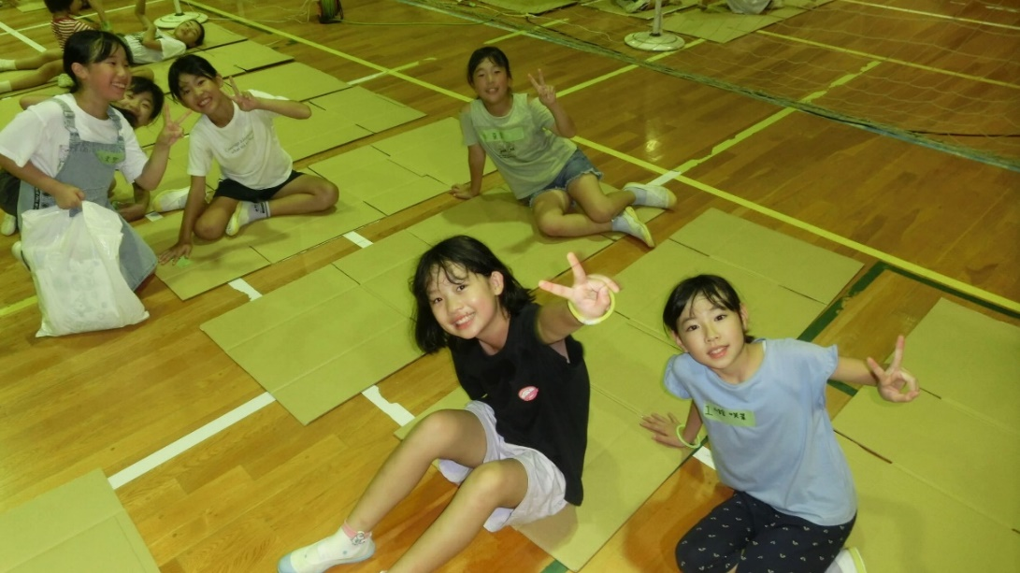
(１)「粋なおやじの会」の活動
夏休み防災合宿「学校に泊まろう」
Notes:
夏休み中の８月には「学校に泊まろう」という防災合宿イベントを実施しました。
熱中症の心配もある中での実施となりましたが、
宿泊・日帰りも合わせて１００名以上の参加があり、大盛況でした。
この防災合宿には、「粋なおやじの会」だけでなく、多くの保護者や、本校を卒業した中学生や高校生がボランティアとしてたくさん参加してくれました。
中高生ボランティアに参加理由を聞くと、
「小学生の時にはできなかった肝試しのオバケ役をやりたかったから。」
「自分たちが小学生の頃参加して本当に楽しかったので、今度は自分たちが小学生を楽しませたいと思ったから。」など、
自分たちの思い出をもとにした意見が多数寄せられました。
地域の子供たちの縦のつながりや、地域で育った子供たちの頼もしさを感じることができました。

Slide 11

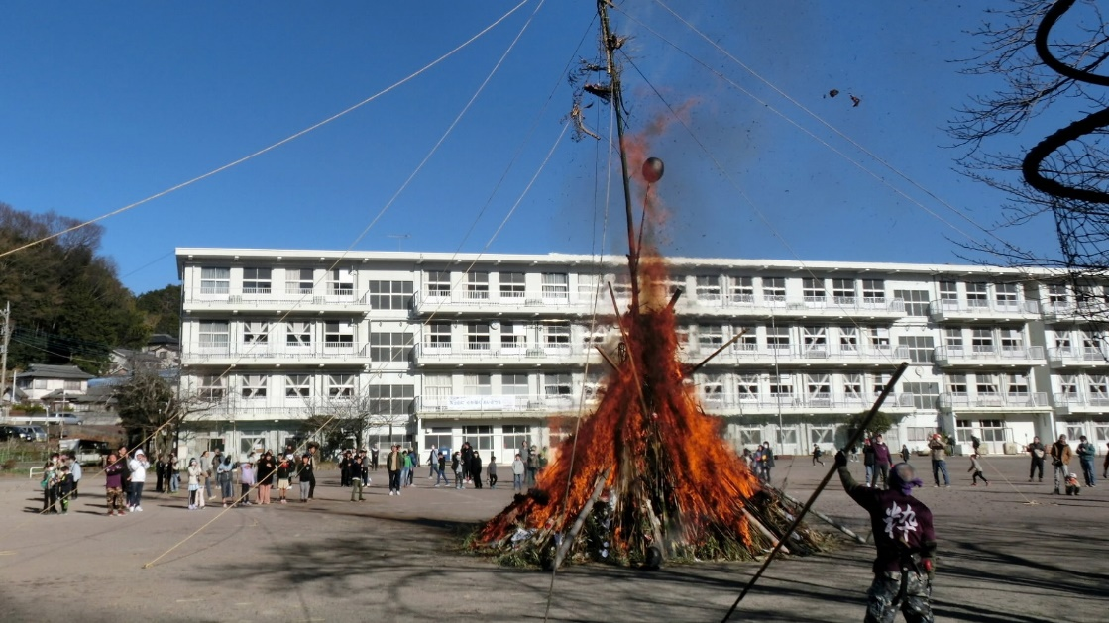
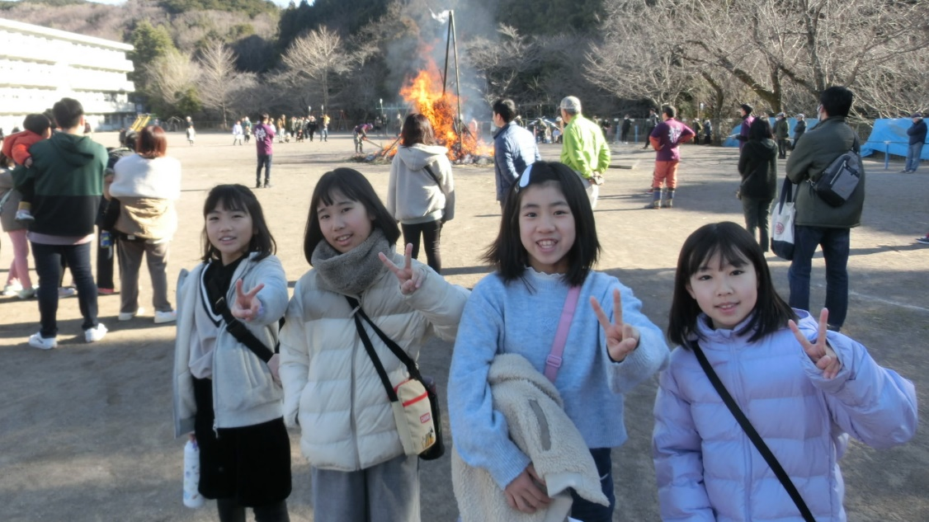
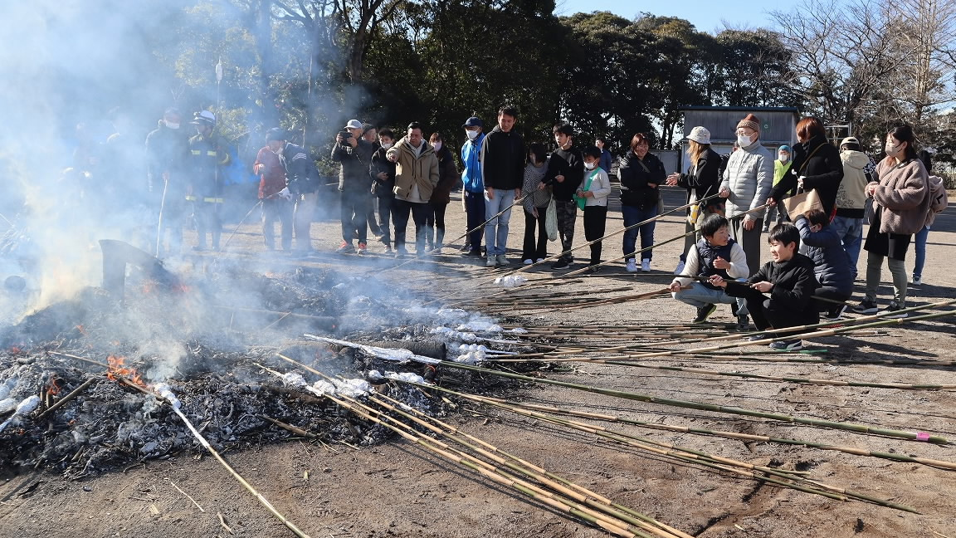
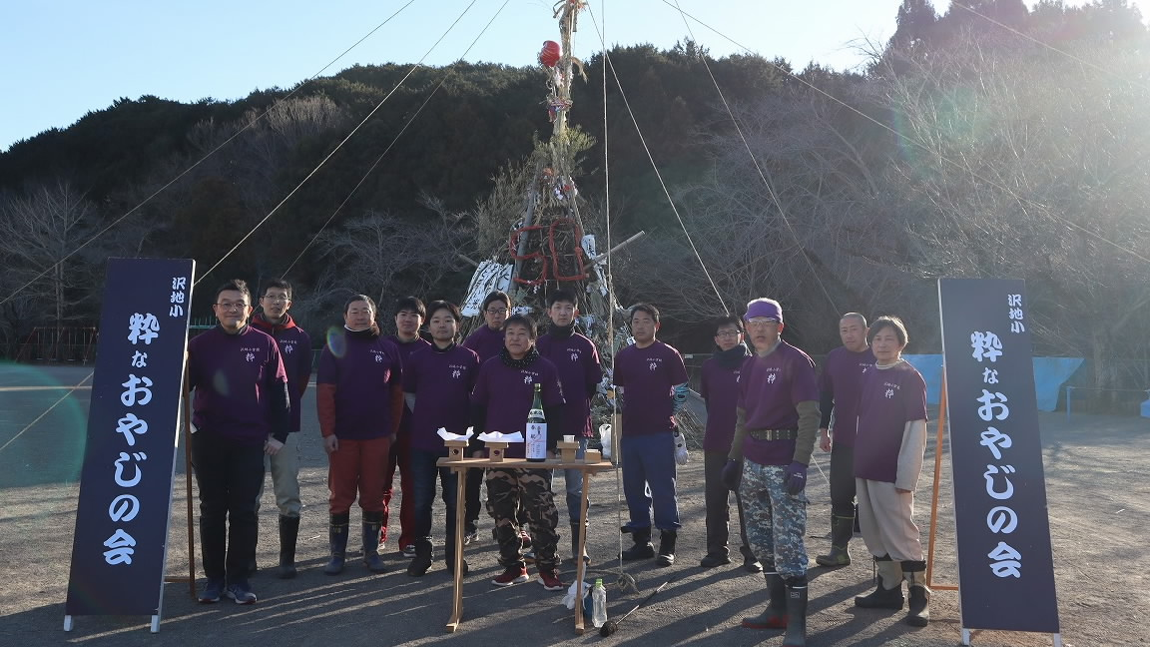
(１)「粋なおやじの会」の活動
どんど焼き
Notes:
１月に行った「どんど焼き」は、地域の行事として根付いており、沢地小の子供たちだけでなく、地域の皆さんや卒業生がたくさん参加して大盛況でした。
このように、ＰＴＡ活動の一端を担う「粋なおやじの会」の活動により、子供たちに笑顔があふれ、地域の大人や中高生ともたくさんのつながりをもつことができました。
今後も、「粋なおやじの会」の活動に、ＰＴＡとして積極的に連携・協力していきたいと考えています。

Slide 12

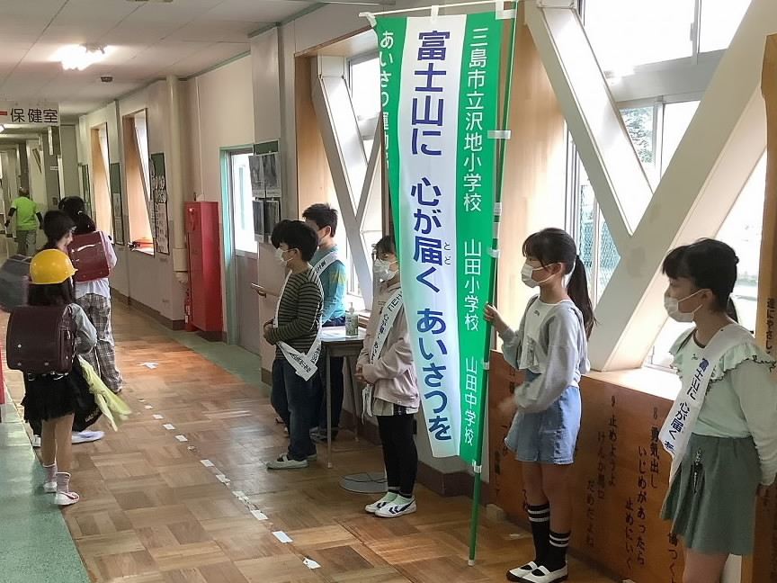
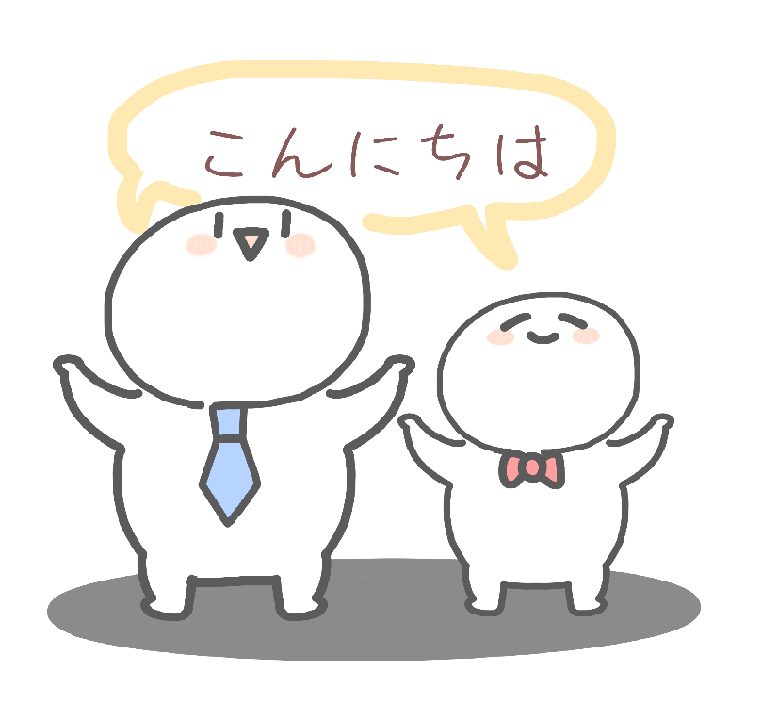
(２)あいさつ運動
「県あいさつ運動協力校」（令和４,５年度）
キャラクター
Notes:
続いて、もう一つの取組、「あいさつ運動」について紹介します。
本校は、令和４年度と令和５年度の２年間、隣接する山田中学校、山田小学校と共に、県のあいさつ運動推進校に選ばれ、あいさつ運動に力を入れてきました。
本校の児童が考えた「富士山に 心が届く あいさつを」というスローガンのもと、校内では、児童会が推進役となり、毎月学年ごとのアイディアによる「あいさつ運動」を実施してきました。

Slide 13

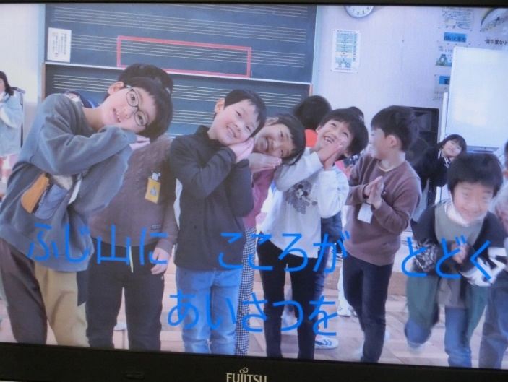
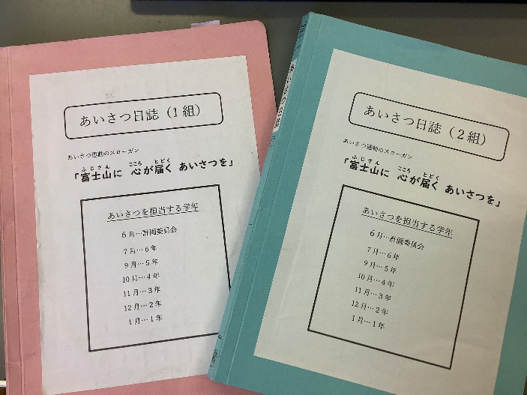
(２)あいさつ運動
令和４年度の児童会の取組
歌とダンスによるあいさつの推進(1年)
あいさつ日誌
Notes:
校門や昇降口に立ってあいさつをするといった「あいさつ運動」だけでなく、創造力に富んだおもしろい活動が生まれ、次第にあいさつを楽しむ雰囲気が広まっていきました。

Slide 14

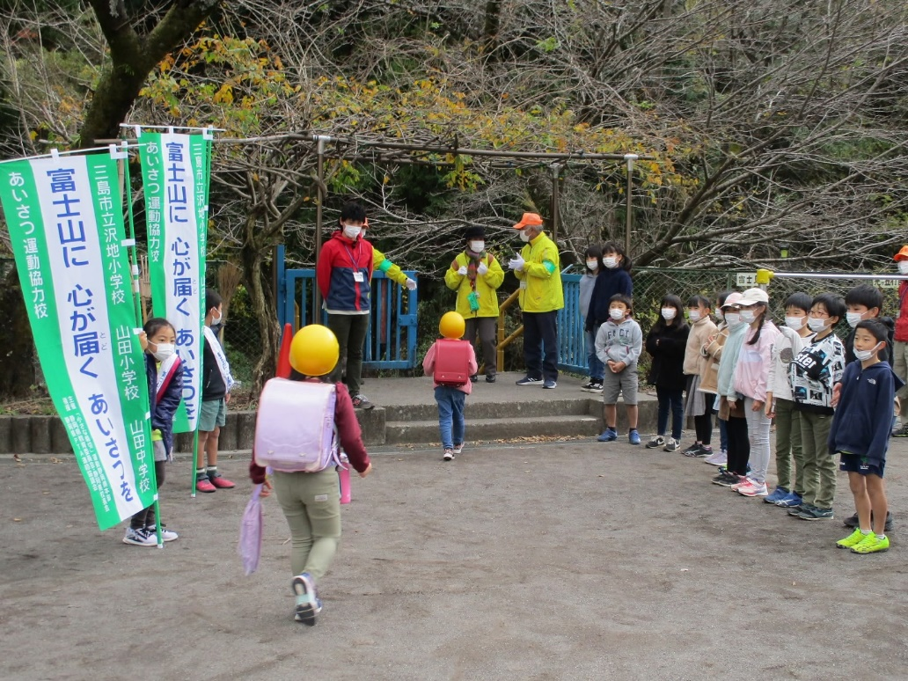
ＰＴＡとしても、子供たちの「あいさつ運動」に協力できないだろうか？
(２)あいさつ運動
Notes:
学校での「あいさつ運動」が広まりを見せる中、
「ＰＴＡとしても、子供たちのあいさつ運動に、何か協力できないだろうか？」
という声が出るようになってきました。

Slide 15
(２)あいさつ運動
ＰＴＡ主催の「あいさつ運動」をやったらどうか！
でも…
・保護者の負担が大きい
・日程や場所の調整が大変
Notes:
ＰＴＡの役員会では、
「ＰＴＡ主催のあいさつ運動をやったらどうか？」
という意見もでました。
（クリック）
しかし、共働きの世帯が多い中、
「朝の忙しい時間帯に路上に立ってあいさつ運動をしてもらうのは、保護者にとって負担が大きいのではないか？」
「日程や場所の分担を決める作業が大変だ」
などといった声もあがりました。
そこで、できるだけ保護者に負担のないように、簡単な方法で取り組める「あいさつ運動」を考え、実施することにしました。

Slide 16

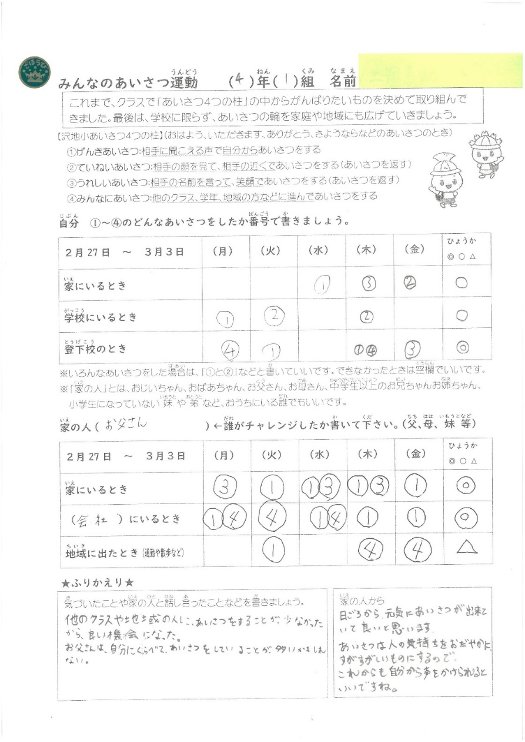
＜令和４年度の実践＞
「みんなのあいさつ運動」
Notes:
令和４年度に行った実践は、「みんなのあいさつ運動」という取組です。
各家庭にプリントを配布し、子供たちが自分のあいさつを振り返るのと同時に、大人にも日々のあいさつを振り返ってもらい、家庭や地域の中であいさつする雰囲気を高めていこうというものです。

Slide 17

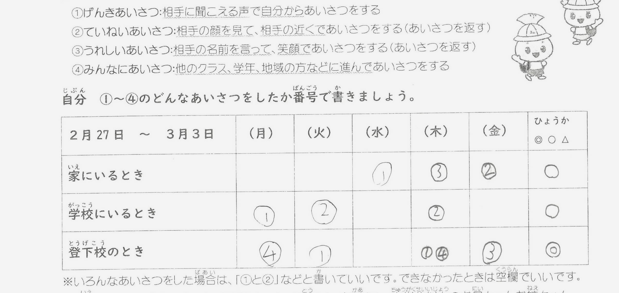
「みんなのあいさつ運動」
（児童用記入欄）
Notes:
振り返りの仕方も、できるだけ負担にならないように、４つのめあて「げんきあいさつ」、「ていねいあいさつ」、「うれしいあいさつ」、「みんなにあいさつ」のうち、達成できたものの番号を書けばいいようにしました。

Slide 18

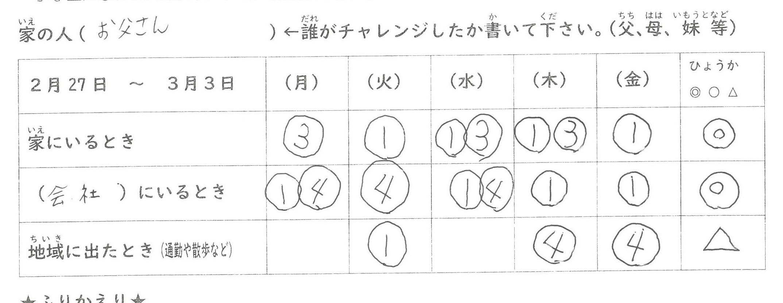
「みんなのあいさつ運動」
（家の人用記入欄）
Notes:
家の人の記入欄は、保護者に限定するのではなく、祖父母や中高生の兄や姉、未就学の弟や妹など、誰でも参加できるようにして、家庭ひいては地域のさまざまな世代にあいさつの輪を広げていけるようにしました。
幅広い層へのあいさつ啓発の意味も込めて、「みんなのあいさつ運動」というタイトルにして、１週間の期間を設けて実施しました。

Slide 19
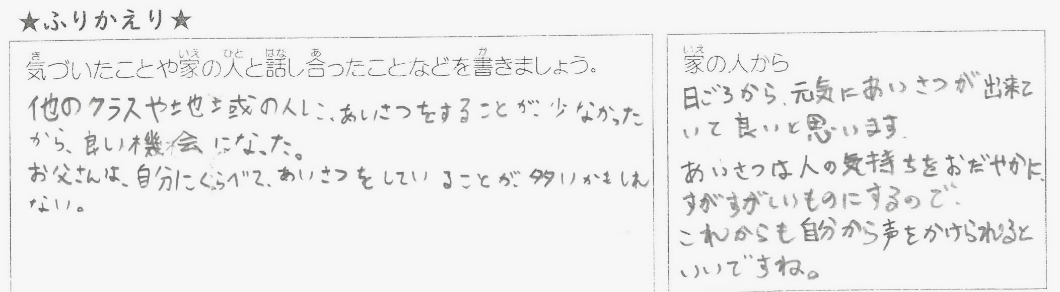
「みんなのあいさつ運動」
（振り返り）
Notes:
実践後、子供たちからは
「あいさつをするとお互いが気持ちよく過ごせることがわかった。」
「近所の人に顔を覚えられるようになったのでよかった。」
などといった感想がありました。
また、家庭からは、
「朝ゴミ出しに行く途中で出会った子供たちが、笑顔であいさつをしてくれて嬉しかった。」
「あいさつはコミュニケーションの基本で、あいさつをすることで地域の人とのつながりもできる。」
などといった感想がありました。

Slide 20
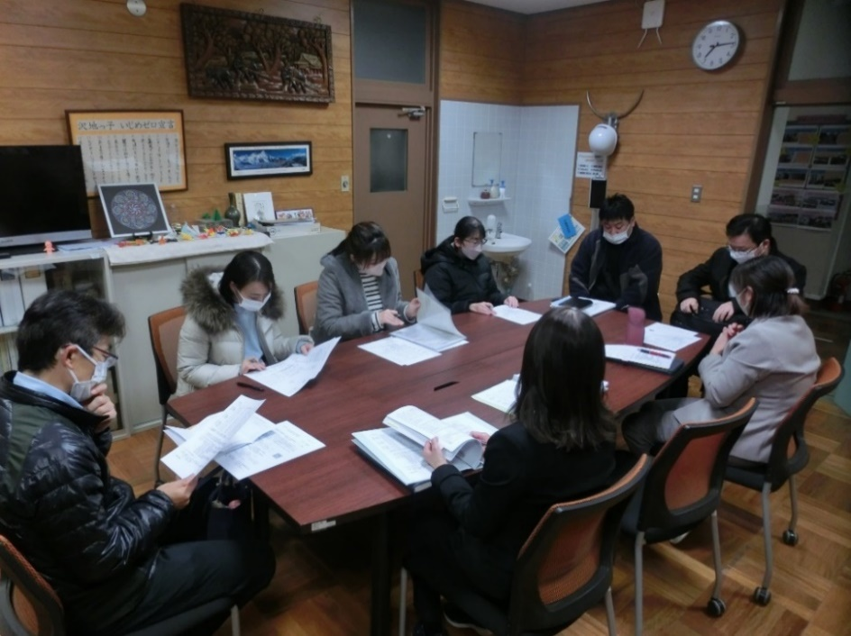
・子供の見守りをスクールガードや学校に任せきりで良いのか？
・「みんなのあいさつ運動」をさらに発展させることはできないか？
＜令和５年度の実践＞
Notes:
続いて、令和５年度の実践を紹介します。
令和４年度に行った「みんなのあいさつ運動」により、家庭や地域にもあいさつの輪が広がっていきましたが、PTA役員からは、
「普段の登下校の見守りを、スクールガードや学校だけに任せきりでいいのか？」
「『みんなのあいさつ運動』をさらに発展させることはできないだろうか？」
といった声が出るようになってきました。

Slide 21
＜令和５年度の実践＞
でも…
・ＰＴＡ活動のスリム化も進めたい。
・保護者の理解を得るのが難しいのではないか。
Notes:
しかし一方で、
「近年、ＰＴＡの在り方が問題になってきており、各部の活動を減らすなど、ＰＴＡ活動のスリム化を進めている。」
「やっぱり保護者への負担を増やしてしまうのは、理解を得るのが難しいのではないか？」
などといった声もありました。

Slide 22

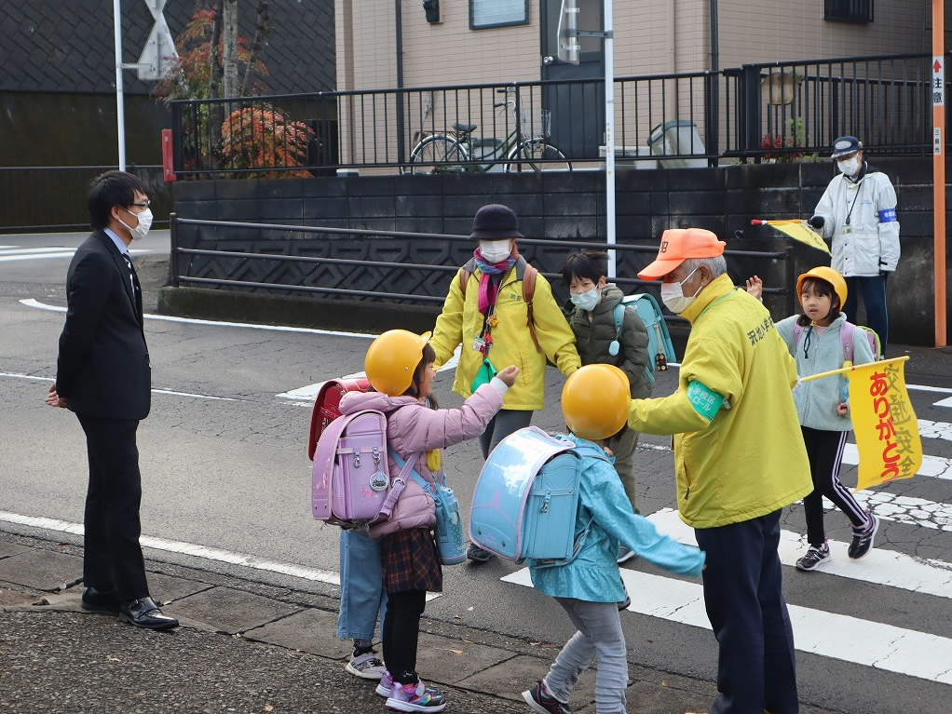
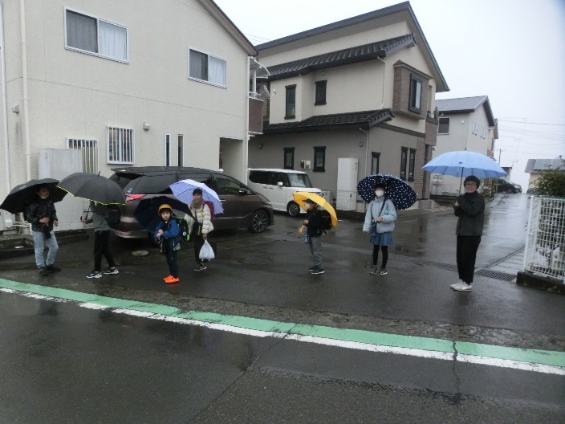
＜令和５年度の実践＞
「ＰＴＡ家の前あいさつ運動」
Notes:
そこで、令和５年度は、これまで同様、保護者の負担を極力増やさないことを意識し、
令和４年度に行った「みんなのあいさつ運動」を発展させた「ＰＴＡ家の前あいさつ運動」という取組を行うことにしました。
「ＰＴＡ家の前あいさつ運動」は、その名の通り、子供を送るときや迎えるときに、家の前に５分程度立っていてもらい、そこを通る子供たちや地域の人にあいさつをするというものです。
わざわざ決められた時間に、決められた場所に行かなくても、「家の前」で５分程度なら協力していただけるのではないかという考えから、この方法でやってみることにしました。
実施してみると、家の前は人通りが少ないからと、子供を送りながら、人通りが多い場所や、友達との待ち合わせの場所まで、一緒に歩いて、あいさつをしてくれる家庭もありました。

Slide 23
「ＰＴＡ家の前あいさつ運動」
（子供たちの感想）
・お母さんが一緒に歩いてから仕事に行ってくれたので、地域であいさつできる人が増えた。
・近所の人に進んであいさつをしたら、ほめてもらえた。
Notes:
実践後の子供たちの感想には、
「お母さんが一緒に歩いてから仕事に行ってくれたので、地域であいさつできる人が増えた。」
「近所の人に進んであいさつをしたら、ほめてもらえた。」
など、これまでよりも、地域の方との関わりが増えたといった感想が多くありました。

Slide 24

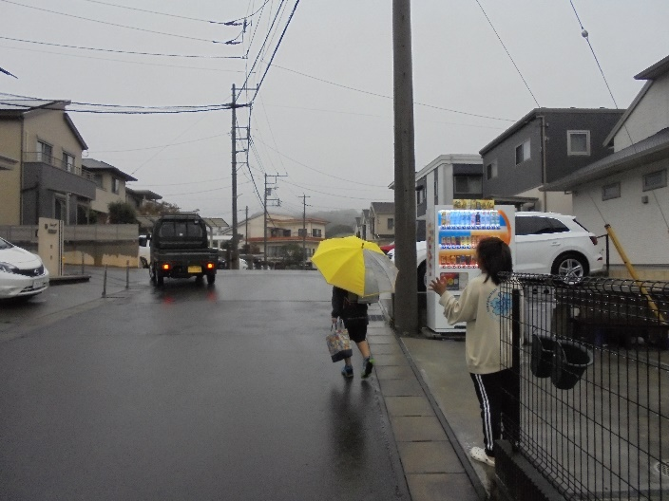
「ＰＴＡ家の前あいさつ運動」
（保護者の感想）
・一人一人が少し意識するだけで、地域が明るく活気のある雰囲気になると感じました。
・子供たちの安全にもつながるのでよかったと思います。
Notes:
保護者の感想には、
「一人一人が少し意識するだけで、地域が明るく活気のある雰囲気になると感じた。」
「子供たちの安全にもつながるのでよかったと思う。」
など、地域とのつながりや、子供の安全につながったという感想が多くありました。
実施期間中は、雨天の日が多かったこともあり、実際に家の前であいさつをしてくださった家庭は５割程度でした。
しかし、未実施の方からの意見も合わせて、大人も子供も、よりよいあいさつについて考えるきっかけになったのではと思いました。

Slide 25
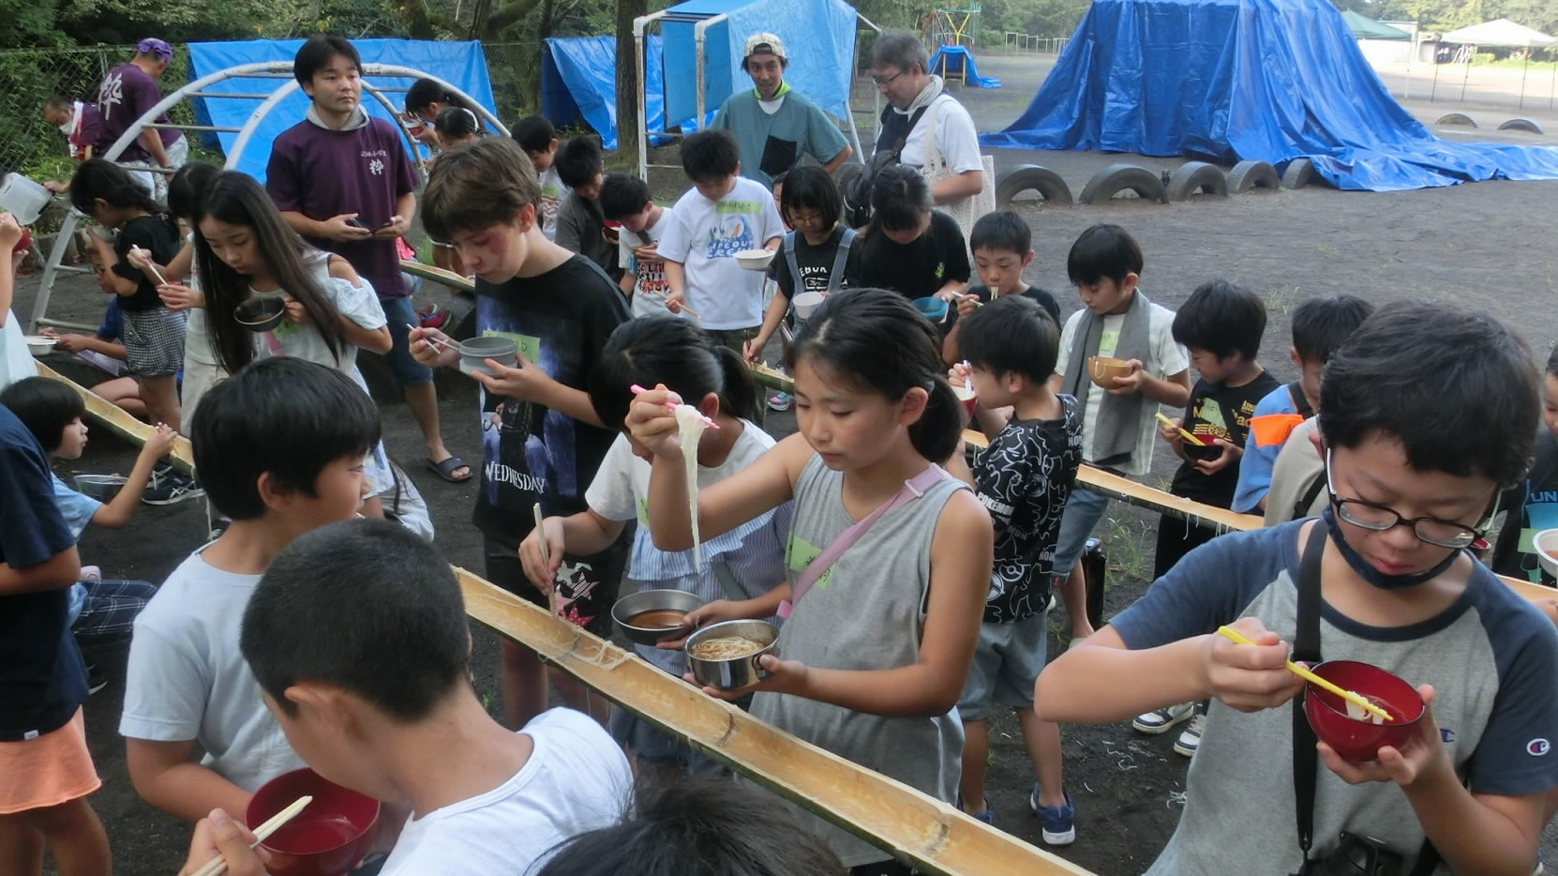
３，実践の成果
＜成果①＞
地域の多くの目で子供たちを見守っていく体制ができているのが、「本校の強み」であると実感できた。
Notes:
実践の成果です。
２年間の取組を通しての一番の成果は、
地域の多くの目で子供たちを見守っていく体制ができているのが「本校の強み」であると実感できたことです。
「スクールガード」や「粋なおやじの会」、中学生や高校生など、本校の子供たちは、こんなにも地域の方々に支えられていたんだと、改めて感じることができました。
PTAとして、新たな取組をしていくことよりも、この強みを生かして、うまく地域と連携していくことが、子供たちの幸せにつながっていくのだと感じました。

Slide 26
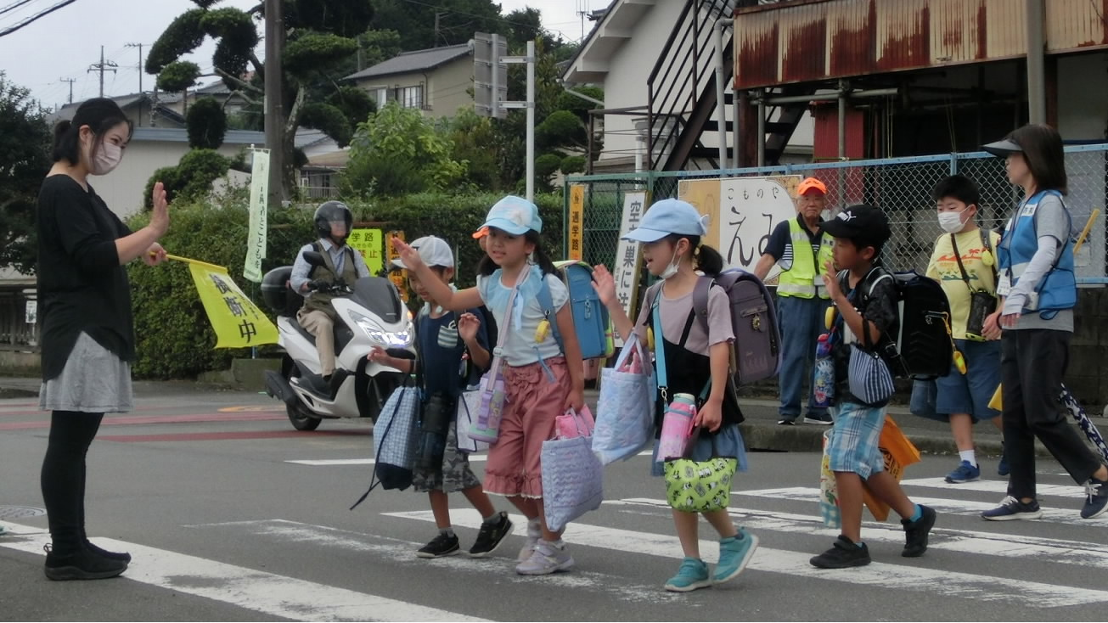
３，実践の成果
＜成果②＞
地域全体で子供たちに関わることが、子供たちの「心の健康」や「安全」・「防犯」につながっていることを実感することができた。
Notes:
２つ目の成果は、
地域全体で子供たちに関わることが、子供たちの「心の健康」や「安全」・「防犯」につながっていることを実感することができたことです。
あいさつ運動後の子供の感想の中に、
「あいさつをすれば、友達も自分もいい気持ちになれる」
というものがありました。
また、保護者の感想の中には、
「近所の人がわかったり、普段散歩をしている人を知ったりすることができた。」
「他の学年の子たちとも顔見知りになれてよかった。」
といった感想がありました。
あいさつをほんの少し意識するだけで、「縦のつながり」や「横のつながり」が広がり、それが結果として、子供たちの「心の健康」や「安全」につながっているのだと感じました。

Slide 27

４，今後の課題
「持続可能なＰＴＡ」にするために
・いかにＰＴＡ活動のよさを伝え、協力者を増やしていくか。
・誰でも取り組みやすく、関わりやすいＰＴＡ活動とはどういうものか。
Notes:
今後の課題です。
近年では、仕事や子育ての忙しさから、ＰＴＡには加入したくないという家庭が増えています。
また、ＰＴＡ活動に理解を示し、加入はしているものの、役員は引き受けられないといった意見もよく聞かれます。
本校の取組においても、「いかに保護者の負担を増やさずに活動を進めていくか」という点に、相当気を遣いました。
時代と共に、生活スタイルや保護者の考え方が変化していく中、
「いかにＰＴＡ活動のよさを伝えて、協力者を増やしていくか。」
「誰でも取り組みやすく、関わりやすいＰＴＡ活動とはどういうものか」
といった点について考えていくことが、今後の課題だと感じました。
「持続可能なＰＴＡ」にするために、よきアイデアやアドバイス等がありましたら、教えていただけると幸いです。

Slide 28
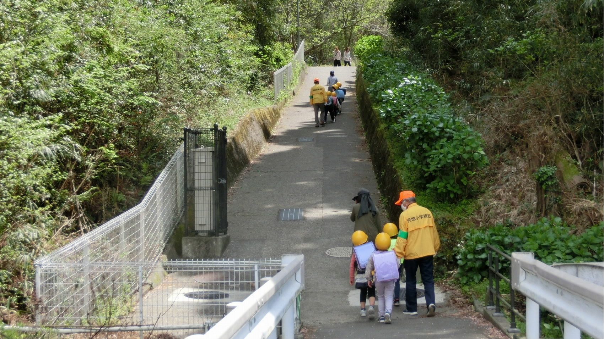
ご清聴ありがとうございました
三島市立沢地小学校ＰＴＡ
Notes:
つたない研究内容ではありましたが、以上で三島市立沢地小学校の発表を終わります。
ご清聴ありがとうございました。

